Slide 1
SVN

Slide 2
目 录
什么是SVN
为什么需要使用配置管理软件
SVN相关的基本概念
TSVN的使用流程及图标说明
TSVN基本功能的介绍
Eclipse下SVN的使用

Slide 3
——什么是SVN(Subversion)
Subversion，简称SVN，是一个开放源代码的版本控制系统，相对于的RCS、CVS，采用了分支管理系统，它的设计目标就是取代CVS。
越来越多的控制服务从CVS转移到Subversion。

Slide 4

——使用配置管理的理由
及时了解团队中其他成员的进度。
轻松比较不同版本间的细微差别；
记录每个文件成长的每步细节，利于成果的复用(reuse);
资料共享，避免以往靠邮件发送文件造成的版本混乱；
人人为我，我为人人。所有成员维护的实际是同一个版本库，无需专人维护所有文件的最新版本；
协同工作，大大提高团队工作效率，无论团队成员分布在天涯还是海角；

Slide 5
——SVN基本概念
Repository 仓库
Workspace 工作台
Working copy 工作副本
Delta
Baseline(HEAD) 基线
Branch 分支
Label(Tag) 标签

Slide 6
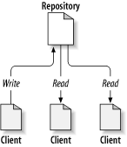
——SVN基本概念
配置库（ Repository ）
  SVN的核心是配置库，储存所有的数据，配置库按照文件树形式储存数据－包括文件和目录，任意数量的客户端可以连接到配置库，读写这些文件。通过写数据，别人可以看到这些信息；通过读数据，可以看到别人的修改。
  最特别的是 Subversion 会记录配置库中的每一次更改，不仅针对文件也包括目录本身，包括增加、删除和重新组织文件和目录。

Slide 7
——SVN基本概念
工作台（WorkSpace）
工作副本（Working copy）
与位于中央配置库相对应的是每个人的工作空间，它是每个程序员工作的地方，程序员从配置库拿到源代码，放在本地作为工作副本，在工作副本上进行查看、修改、编译、运行、测试等操作，并把新版本的代码从这里提交回配置库中。

Slide 8
——SVN基本概念
配置库
Checkout
工作副本
Commit

Slide 9
——SVN基本概念
Delta, version (revision), release
1.0
Store only a delta λ, not the whole content
1.1
Those are called versions
1.2
Release 1.0
1.3
makefile
main.c
test.c
getopt.c
sorting.c
1.2
1.5
1.6
1.1
1.9

Slide 10
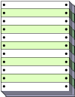
——SVN基本概念
Forward Delta - FSFS
Backward Delta - Berkeley DB
1.0
1.0
1.1
1.1
1.2
1.2
1.3
1.3
完整保存一个文件的初始版本，后续版本通过正向差异来获取
完整保存一个文件的最新版本，旧版本通过反向差异(reverse diffs)来获取

Slide 11
——SVN基本概念
File Based Branch
Main Trunk
1.0
Bug Fix Branch
1.1
1.1.1.1
1.2
1.1.1.2
1.3
1.4

Slide 12
——SVN基本概念
Project Based Branch
Mainline
Dev codeline
release 1.0
release 1.1
rel 1.1 patch

Slide 13
——SVN基本概念
Version Control
  Save & identify the version number .
  Edit, Delete, Merge by the version .
  File version vs. Product version .
HelloWorld.java
HelloWorld.jsp
docs
PRODUCT
1.0
1.0
1.0
Release1.0
1.1
1.1
1.1
Release1.1
1.2
1.2

Slide 14
——SVN基本概念
Version
关于版本号，有几个概念需要区分：
1、某个文件的版本号
2、整个版本库的版本号
3、发布软件的版本号
对于第一个版本号——文件的版本号，每个文件可以有自己的版本号，比如一份设计文档，在编制完成之前可以是0.8、0.9等等，编制完成之后可以是1.0，后面再修改就是1.1、1.2等等，这个版本号一般是标注在文档内（比如页眉），对于代码文件也是类似。这个版本号实际是对某个文件某个时刻的标识。对于VSS、CVS这些配置管理工具来说，这些工具支持对每个文件分别标注版本号，比如1、2、3、4......，但SVN不同，出于“原子提交”的设计理念，SVN并不支持对每个文件标注版本号，SVN的版本号是针对整个版本库的。
对于第二个版本号——版本库的版本号，这是SVN的特点之一，SVN的版本库中有任何一个文件或属性修改，都会导致整个版本库的版本号加1，也就是说SVN的版本号实际是对整个版本库某个时刻的标识。
对于第三个版本号——发布软件的版本号，这是我们常说的软件V0.9 bulid 1344、V1.0、V1.32a、V2.0b、V2003等等，这实际是对所发布的软件的标识。对于这个版本号，在SVN中通常是通过在tags中拉个分支进行管理的。

Slide 15
——Subversion相关软件
基于Subversion和TortoiseSVN的版本控制系统
  Subversion：是一个开源的版本控制系统，拥有CVS的大部分特征，并在CVS的基础上有更强的扩展，用来代替 CVS 系统。
  TortoiseSVN：SVN的客户端工具，和资源管理器完美集成，基于TortoiseCVS的代码开发，使用上与TortioseCVS极其相似;

Slide 16
服务器搭建
下载并安装tigris svn server
创建配置库
建用户、角色
权限配置
服务器运行方式
  svnserver
  apache http

Slide 17
SVN基础操作
建项目入库
Update下载到自己的workspace
修改，提交到版本库

Slide 18
——SVN的工作模式
复制-修改-合并方案(Subversion默认的模式)
  在这种模型里，每一个客户读取项目配置库建立一个私有工作副本——版本库中文件和目录的本地映射。用户并行工作，修改各自的工作副本，最终，各个私有的复制合并在一起，成为最终的版本，这种系统通常可以辅助合并操作，但是最终要靠人工去确定正误。
锁定-修改-解锁方案
  在这样的模型里，在一个时间段里配置库的一个文件只允许被一个人修改。 此模式不适合软件开发这种工作。

Slide 19
Repository目录结构
trunk 主干
branches 分支
tags 标记
日常开发都在trunk文件夹下进行。
Branches分支文件夹
tags文件夹主要用于进行版本标记，对此文件夹通常只有该项目的配置管理员有写的权限，其他人只读。在tags文件夹下可按需设置版本目录
    release_1_0_1
    release_1_1_1

Slide 20
创建分支的意义
比如我们在一个基础平台上进行开发，每个技术小组负责一个子项目，而基础平台也是有可能会继续更改的，这个时候，如果不创建分支，子项目之间会相互影响，影响最大的就是后期的测试和版本发布，子项目A已经结束，但测试却受到正在进行的子项目B的影响，测试通不过，就别说版本发布了。所以，我们需要从目前的项目（主干trunk）中创建分支（branch），隔离子项目间的相互影响。
已经发布的版本release_1_0_1上需要进行bug修改，而主干程序仍进行后续版本的开发，此时需要为已发布的版本创建一个分支，在分支上进行bug修改、测试后，最终将结果合并回主干。

Slide 21
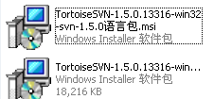
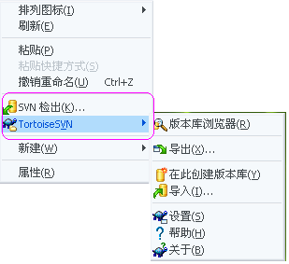
TortoiseSVN的安装
需要安装客户端
安装完毕后，在“资源管理器”里点击右键，会有如下菜单出现：

Slide 22
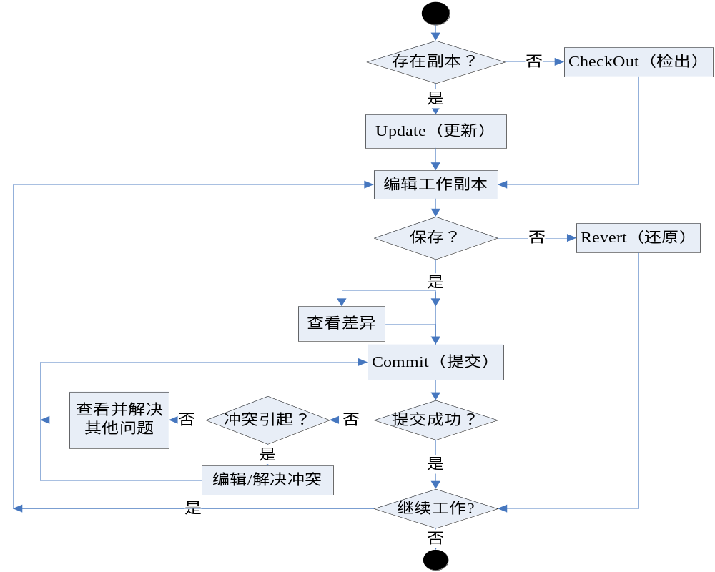
——TSVN的使用基本流程

Slide 23
——SVN使用图标说明
一个新检出的工作副本使用绿色的对勾做重载。
表示Subversion状态正常.
当我们开始编辑一个文件后，图标将变成红色感叹号。通过这种方式，可以很容易地看出我们对哪些文件进行了修改操作，但是还没有提交到版本库中；
如果在提交的过程中出现了冲突，图标将变成黄色感叹号。
如果我们拥有了一个文件的锁，并且Subversion状态是正常，这个重载图标将提醒我们：如果不使用该文件的话，请进行释放锁操作，允许其他成员提交对该文件的修改。

Slide 24
——SVN使用图标说明
这个图标表示当前文件夹下的某些文件或文件夹已经被计划从版本控制中删除，或是该文件夹下某个受控的文件丢失了。
加号告诉我们有一个文件或是目录已经被计划加入版本控制。

Slide 25
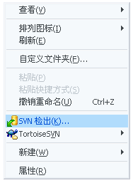
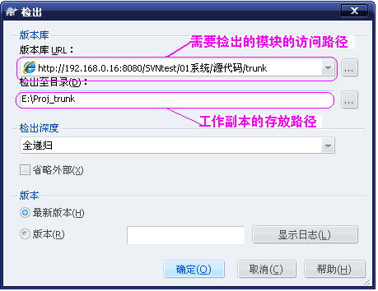
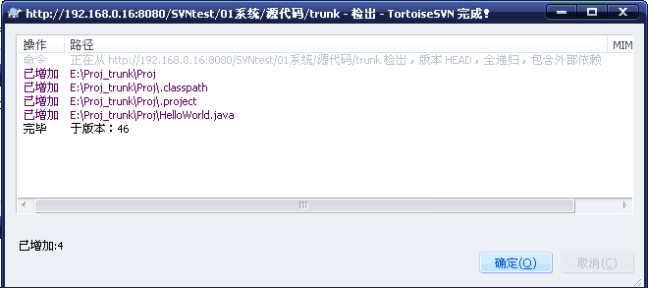
CheckOut(检出)
作用：将版本库中的内容检出到本地工作副本
步骤：
1.新建一个空文件夹； 比如：E:\Proj_trunk
2.在此目录中点击右键-> SVN Checkout...

Slide 26
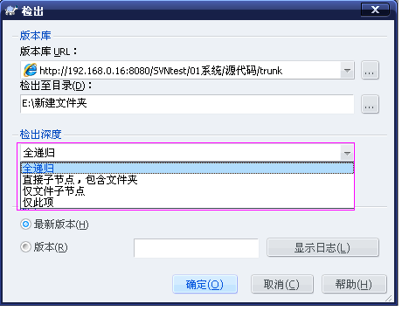
CheckOut的注意项
检出深度：
1.全递归(默认选择)
  检出完整的目录树，包含所有的文件或子目录。
2.直接节点，包含目录
  检出目录，包含其中的文件或子目录，但是不递归展开子目录。
3.仅文件子节点
  检出指定目录，包含所有文件，但是不检出任何子目录。
4.仅此项。
  只检出目录。不包含其中的文件或子目录。
省略外部引用：如果项目含有外部项目的引用，而这些引用我们不希望同时检出，请选中忽略外部项目复选框。如果选中了这个复选框，更新的时候要使用命令”更新至版本Update to Revision...”

Slide 27
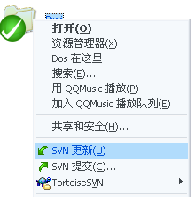
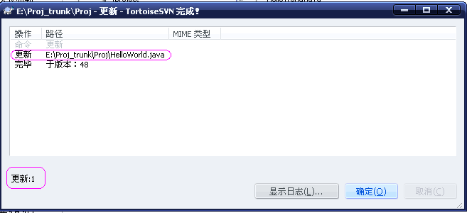
Update(更新)
作用：更新工作副本使其成为版本库中的最新版本
SVN将显示出更新的文件和更新的次数

Slide 28
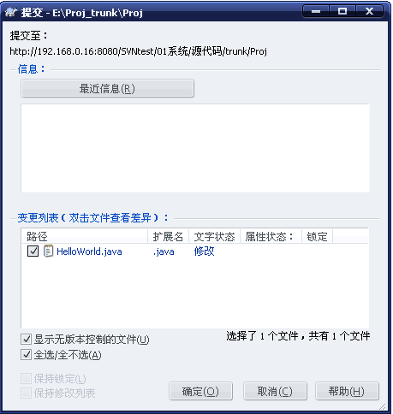
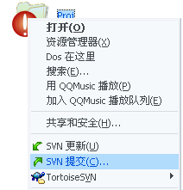
Commit(提交)
对工作副本进行编辑后提交到SVN
在右键菜单中点击SVN Commit
提交前写好信息，点击确定

Slide 29
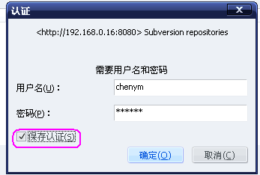
——权限控制
当进行提交文件操作的时候您将看到权限提示信息
输入您的用户名和密码
保存权限设置（见红圈） ，可以避免将来重复输入用户名和密码

Slide 30
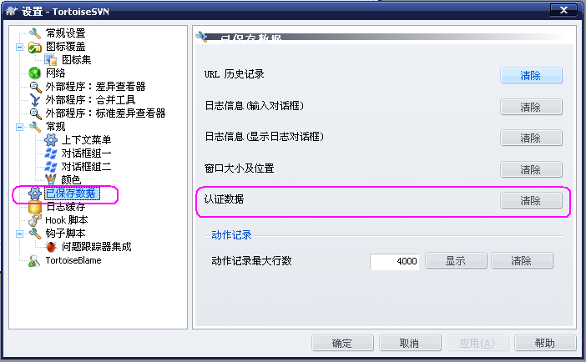
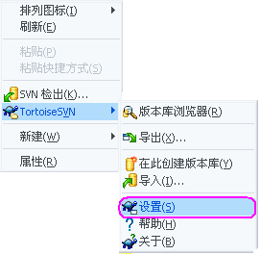
——如何删除认证数据
步骤：点击右键 选择设置 以保存数据 清除认证数据

Slide 31
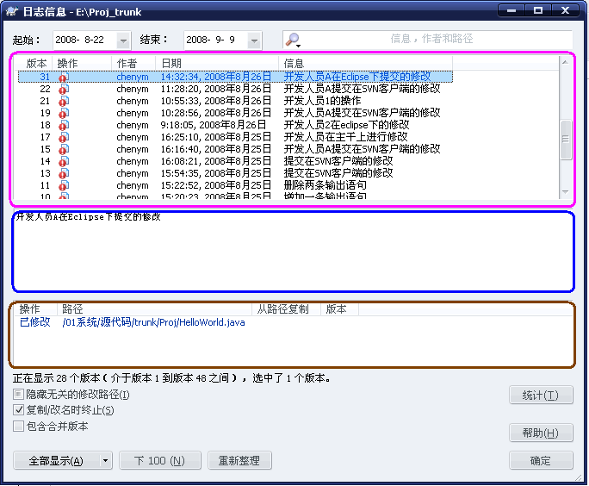



Show log (显示日志)

Slide 32
——日志信息填写规则
好的日志信息和糟糕的日志信息
日志信息主要记录的是每次的修改内容。建议把一些重要数据、关键操作写到日志信息中。
注：修改人和提交时间由软件自动记录，无需人工写入日志信息
不规范的日志 | 规范的日志
去除无用文件 | 删除分支中的无用文件attachment.js_BAK_和moderation.js”
线索报警 | 修改线索的样式
更新配置文件 | 更新公司主题包和栏目配置文件

Slide 33
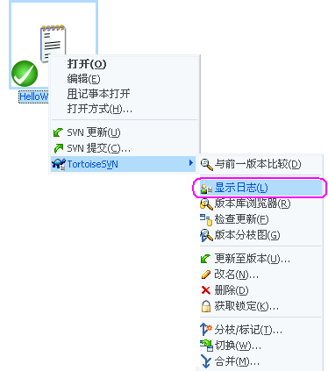
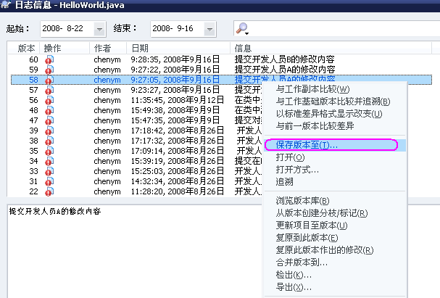
——如何得到历史版本
工作副本右键→显示日志→选择所需的版本号→保存版本至

Slide 34
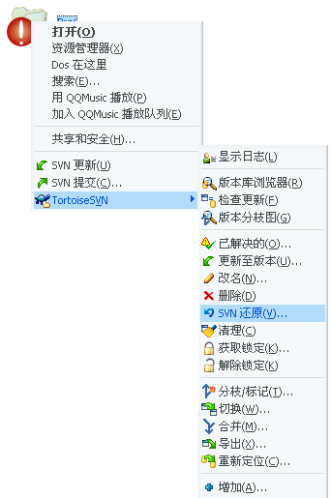
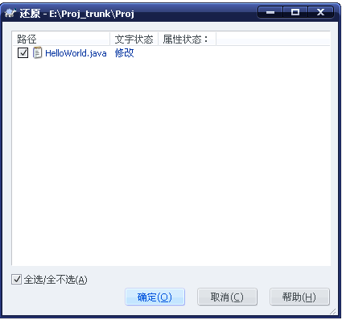
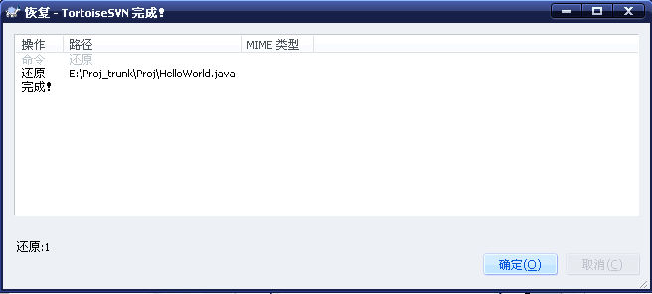
Revert(还原)
作用：撤销本地所有未提交的修改
注意：还没有执行Commit操作之前执行此命令才可以，否则无效

Slide 35
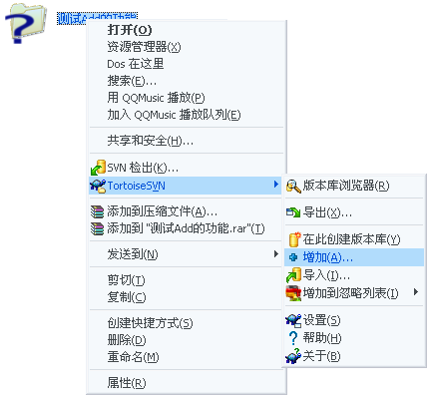
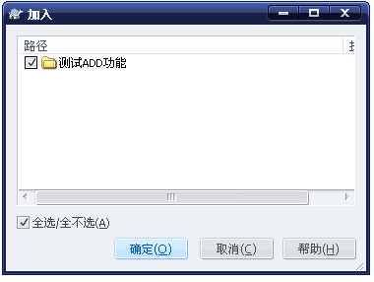
ADD(添加)
选中文件/文件夹（在新文件/文件夹所在父文件夹点击右键），
在菜单中选择“添加Add”命令。不需要受SVN控制的文件请取消打钩。

Slide 36
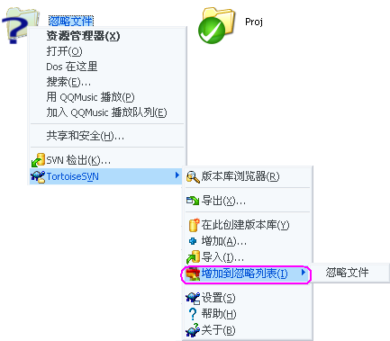
Add to Ignore List （忽略文件）
添加忽略文件
右键一个单独的未进入版本控制文件→TortoiseSVN →(加入忽略列表)Add to Ignore List，会出现一个子菜单允许你仅选择该文件，或者所有具有相同后缀的文件。
删除忽略文件：
如果你想从忽略列表中移除一个或多个条目，右击这些条目，选择TortoiseSVN → 从忽略列表删除。
已进入版本控制的文件或目录不能够忽略

Slide 37
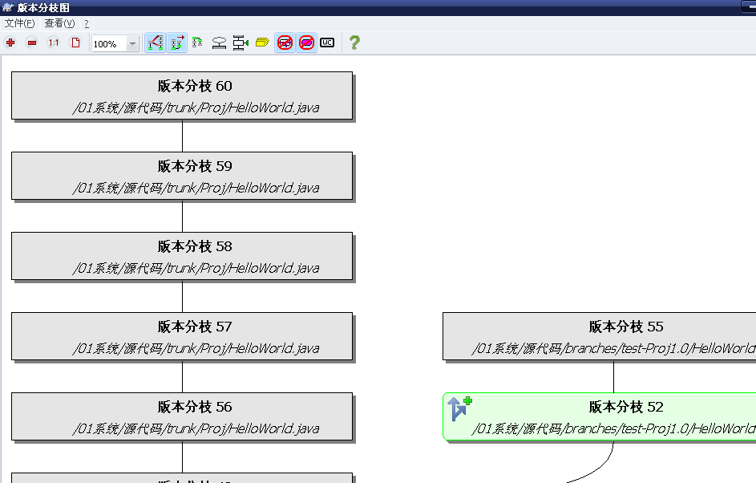
版本分支图
这个版本历史分析图能够显示分支/标签从什么地方开始创建，以及什么时候删除。
版本分支图将显示以下内容:
（1）增加文件/文件夹（2） 已删除文件/文件夹
（3）分支最新版本 (4) 一般的文件/文件夹

Slide 38
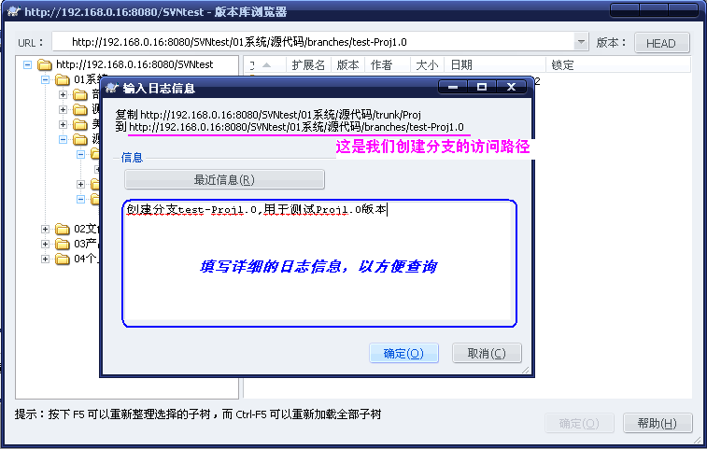
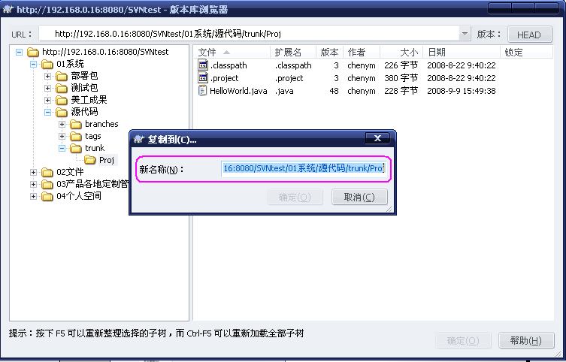
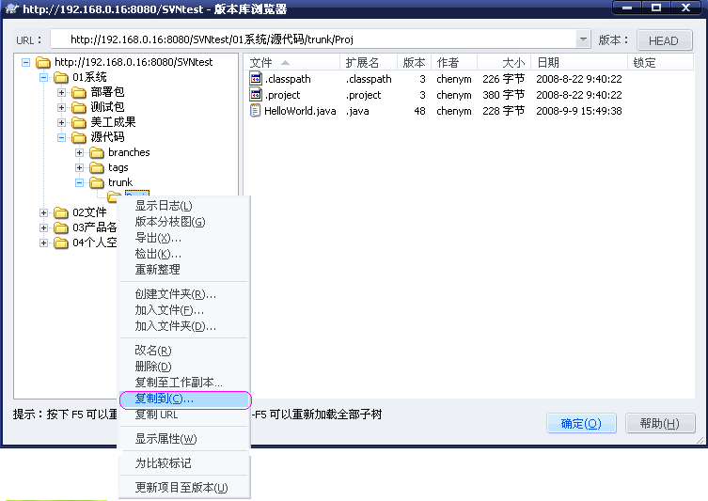
如何创建分支（Branch）
两种方式：
1.在版本库浏览器中创建分支

Slide 39
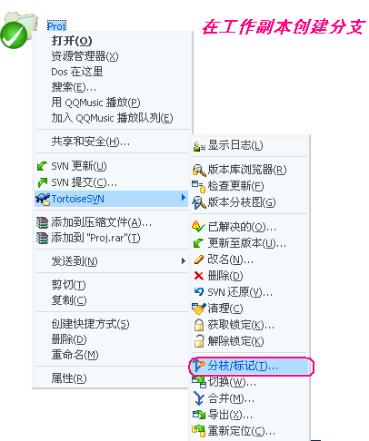
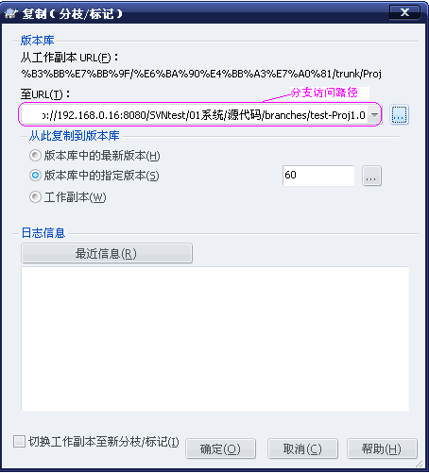
如何创建分支（Branch）
2.在工作副本创建分支

Slide 40
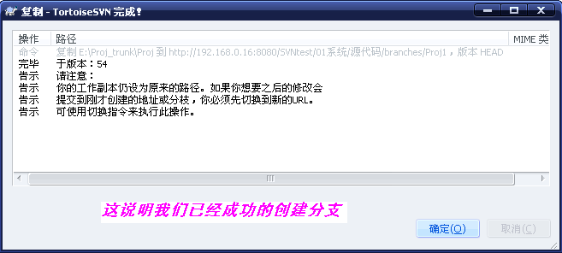
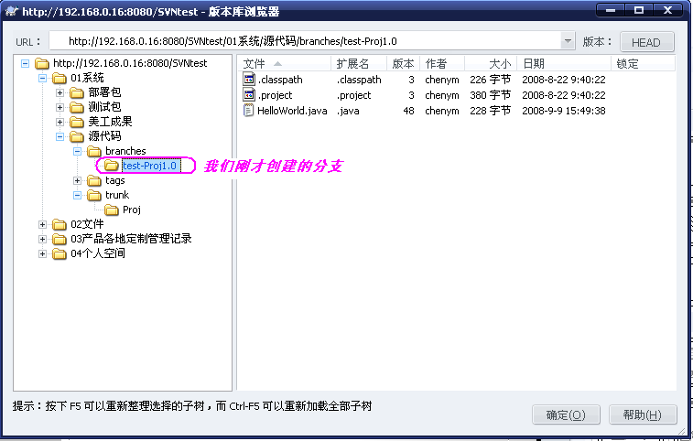
如何创建分支（Branch）

Slide 41
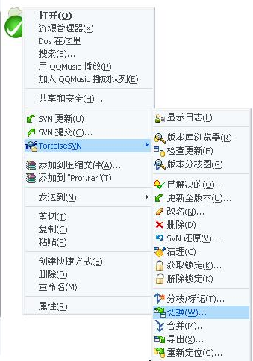
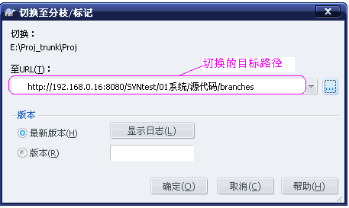
Switch(切换)
文件创建分支后，可通过Switch选择在主干工作或者在分支工作;
注意:
(1)切换操作起来就象更新，因为它没有丢弃我们在本地做的修改。
(2)在工作副本里，当我们进行切换的时候，任何没有提交过的修改都会被混合。
解决方法：
1)在切换前提交修改;
2)把工作副本恢复到一个已经提交过的版本(比如最新版本)。

Slide 42
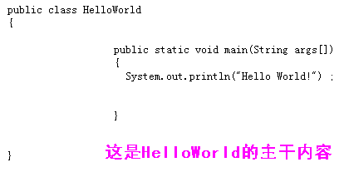
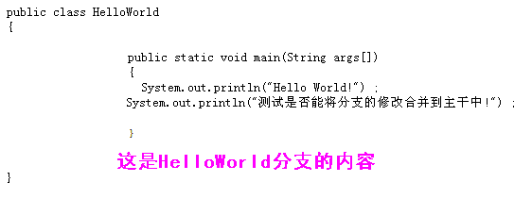
合并
假设我们在分支上进行修改：添加一条输出语句：
System.out.println(“测试是否能将分支的修改合并到主干中!”) ;提交到配置库中，现在执行将分支合并到主干的操作

Slide 43
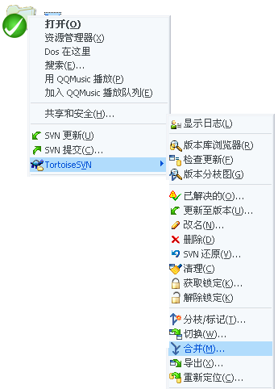
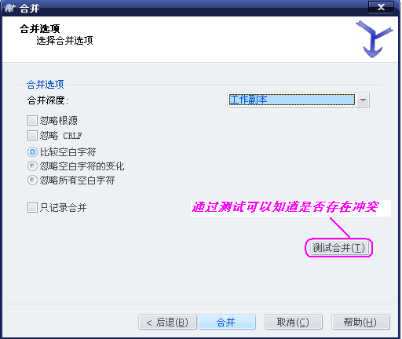
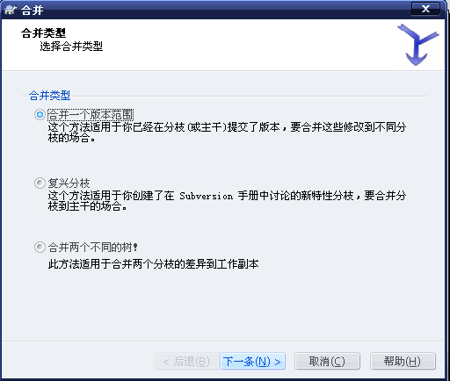
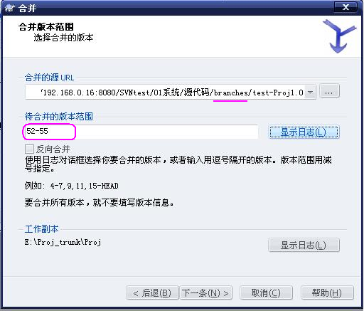
分支合并到主干
右键主干的文件→选择合并

Slide 44
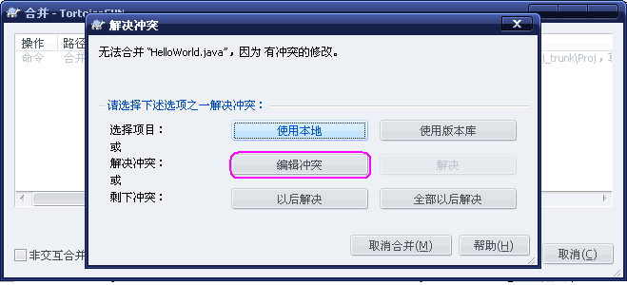
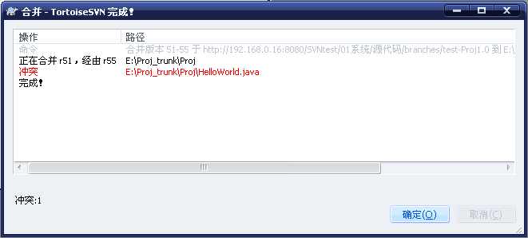
合并时出现冲突

Slide 45
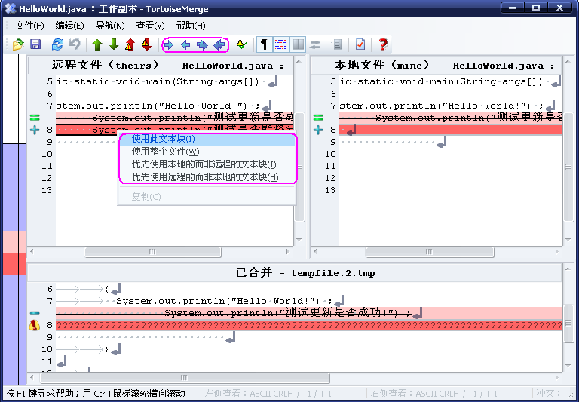
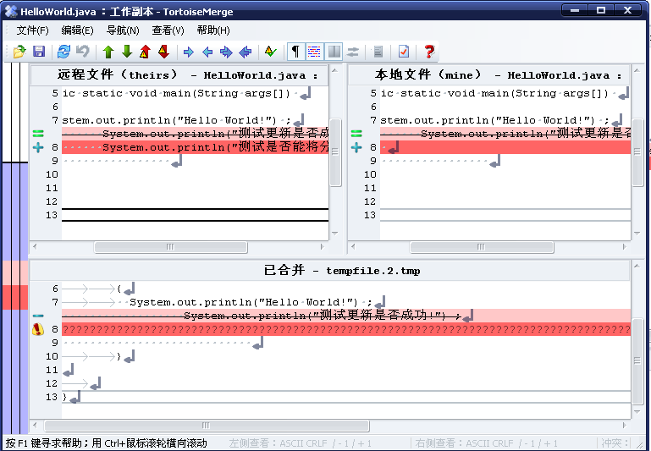
编辑冲突

Slide 46
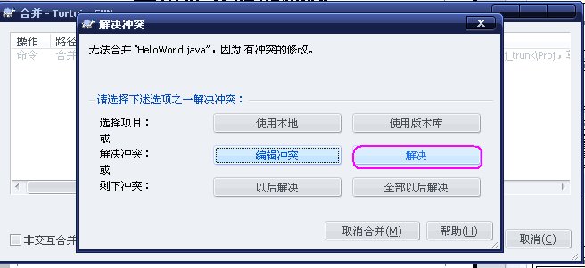
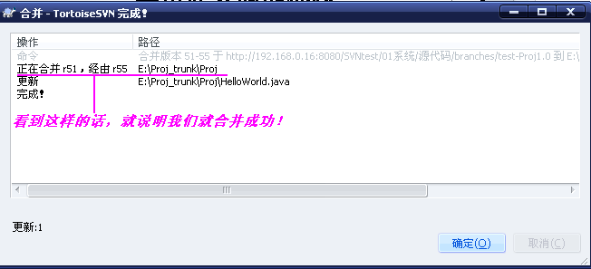
冲突已解决

Slide 47
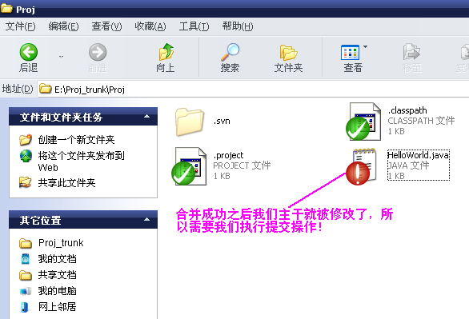
合并成功

Slide 48
冲 突
什么是冲突
冲突产生的原因
冲突产生的时机
解决冲突
关于避免冲突的建议

Slide 49
什么是冲突
冲突是指
团队协同工作时，当多位团队成员同时修改同一个文件，造成本地文件与SVN系统中的文件版本不一致，而导致文件无法提交的情况

Slide 50
冲突产生的原因
产生原因
当团队协同工作的时候，多位团队成员同时操作一个文件。团队成员A操作完成后，将该文件提交到SVN上。此时，其他团队成员的本地文件与SVN上的文件版本不一致。当团队成员B操作完成并对文件进行提交操作时，就会产生冲突。

Slide 51
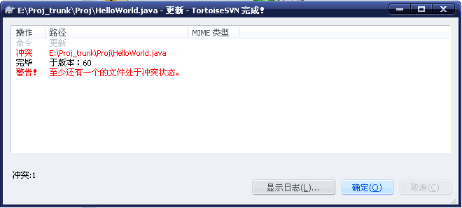
冲突的提示页面
提交时产生的冲突

Slide 52
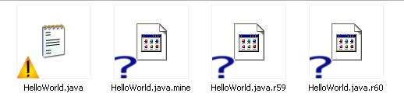
冲突的解决方案
遇到冲突时，需要update该文件。我们将看到三个带问号的文件
filename.mine
filename.rOLDREV
filename.rNEWREV
面对文件冲突，我们可以选择以下两种方式解决冲突
使用工具解决冲突
用revert放弃所做的修改

Slide 53

使用工具解决冲突
使用自带工具，如图所示
对比两个版本的文件，解决冲突
工具中会列出两个版本冲突的部分，并让我们选择使用哪个版本的内容

Slide 54

用revert放弃所做的修改
选择SVN还原（revert） 放弃自己所做的修改

Slide 55



解决冲突后
通过上面所说的方法，解决冲突后要选择已解决的（resolved）
解决后，带问号的三个文件将自动删除
最后选择commit提交到SVN

Slide 56
关于冲突的建议
修改文件之前，先进行一次update操作
修改完成后，及时commit，不要在本地停留过长时间
在多位团队成员协作时，尽量修改自己撰写的部分，尽量不要修改不属于自己撰写的部分
出现冲突很正常，可以通过前面的方法解决，不要相互覆盖

Slide 57
其他SVN的功能
Export（导出）
导出你需要的文件，导出后不在受SVN控制；而checkout检出的文件仍受SVN控制；
Import（导入）
将需要的文件导入到版本库中；
Relocated（重新定位）
当服务器上的版本库目录已经改变，我们可以把工作复本重新定位；
CleanUp（清理）
递归的清理工作副本，删除锁定和保留的未完成操作，如果你得到工作副本已经锁定的错误，运行这个命令删除无用的锁定，并将工作副本恢复到可用的状态；

Slide 58
Subclipse的安装步骤
1. 帮助 > 软件更新 >查找并安装
2. 选择“要安装的新功能部件” 选项并点击Next。
3. 点击“新站点”并且创建一远程站点，
名字:Subclipse
URL:http://subclipse.tigris.org/update_1.2.x
4. 在结果安装窗口中，把"Subeclipse in the Features" 选择到安装列表中，并且通过向导来开始安装插件。
5. 完成这些之后，重新启动Eclipse。

Slide 59
在Eclipse下使用的图标
受SVN控制的文件被标记为小黄桶；
修改过的文件都被标记上一个黑色星号；
未受版本控制的文件被标记为问号；

Slide 60
Eclipse下使用Svn的主要功能
在Eclipse下使用Svn我们主要使用功能:
1)将版本库导入到SVN资源库
2)将新建项目导入到版本库
3)小组
4)比较对象
5)替换为

Slide 61




——将版本库导入到SVN资源库

Slide 62





——将新建项目导入到版本库

Slide 63

Eclipse中小组的使用
小组的主要功能(如图1.1)

Slide 64



比较对象
例如：

Slide 65

基本修订版
1）基本修订版:在Eclipse中的基本版

Slide 66


资源库中的最新内容
2） 资源库中的最新内容

Slide 67


分支/标记
3）分支/标记

Slide 68

修订版
4）修订版
比较的对象是你选择的版本号对应的项目

Slide 69

本地历史记录
5） 本地历史纪录
现修改的版本与本地修改的其他版本库进行比较

Slide 70

Eclipse中的替换为
注:与比较对象的应用一样,只是这是替换.

Slide 71
——SVN的特性
统一的版本号。CVS是对每个文件顺序编排版本号，在某一时间各文件的版本号各不相同。而Subversion下，任何一次提交都会对所有文件增加到同一个新版本号，即使是提交并不涉及的文件。所以，各文件在某任意时间的版本号是相同的。版本号相同的文件构成软件的一个版本。
原子提交。一次提交不管是单个还是多个文件，都是作为一个整体提交的。在这当中发生的意外例如传输中断，不会引起数据库的不完整和数据损坏。
重命名、复制、删除文件等动作都保存在版本历史记录当中。
对于二进制文件，使用了节省空间的保存方法。（简单的理解，就是只保存和上一版本不同之处）
目录也有版本历史。整个目录树可以被移动或者复制，操作很简单，而且能够保留全部版本记录。
分支的开销非常小。
优化过的数据库访问，使得一些操作不必访问数据库就可以做到。这样减少了很多不必要的和数据库主机之间的网络流量。
支持元数据（Metadata）管理。每个目录或文件都可以定义属性（Property），它是一些隐藏的键值对，用户可以自定义属性内容，而且属性和文件内容一样在版本控制范围内。
支持FSFS和Berkeley DB两种资料库格式。

